Slide 1
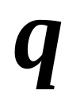
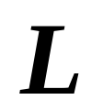
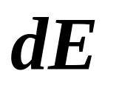
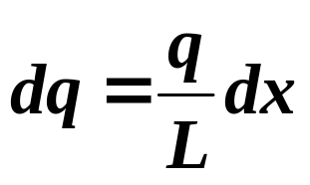
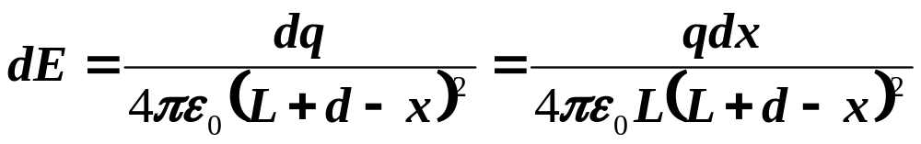
1. 一长为L、电量为q的均匀带电细棒,求:在其延长线上,距其一端为d的P处的电场强度.
d
解
P
O
dX
X

Slide 2
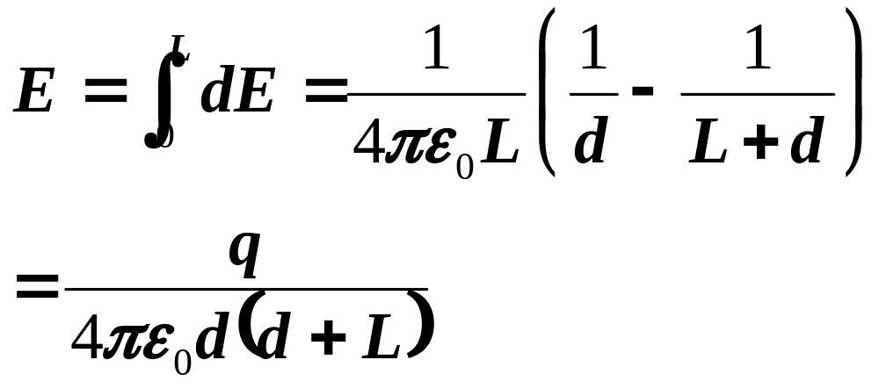

Slide 3
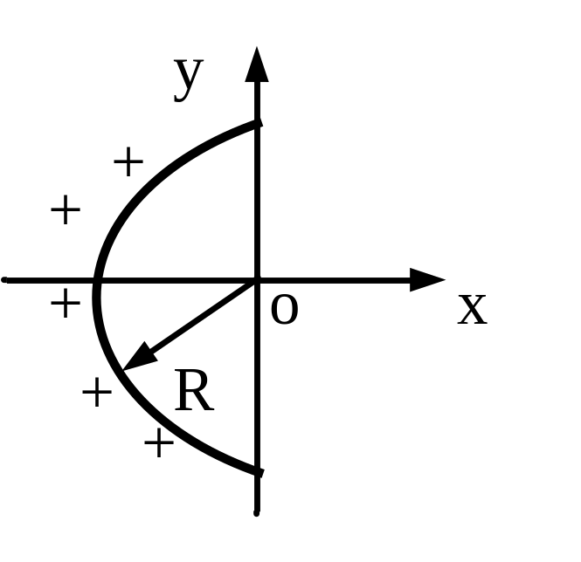
2.正电荷q均匀分布在弯成半径为R的半圆细棒上，求圆心o点处的电场强度的大小和方向。

Slide 4
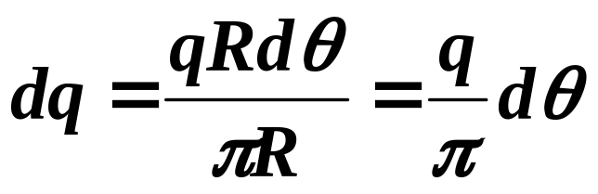
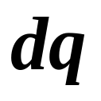

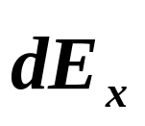
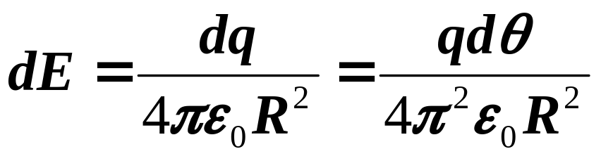
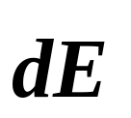
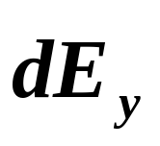
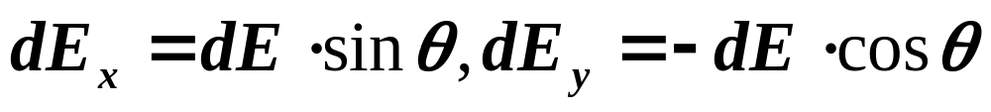
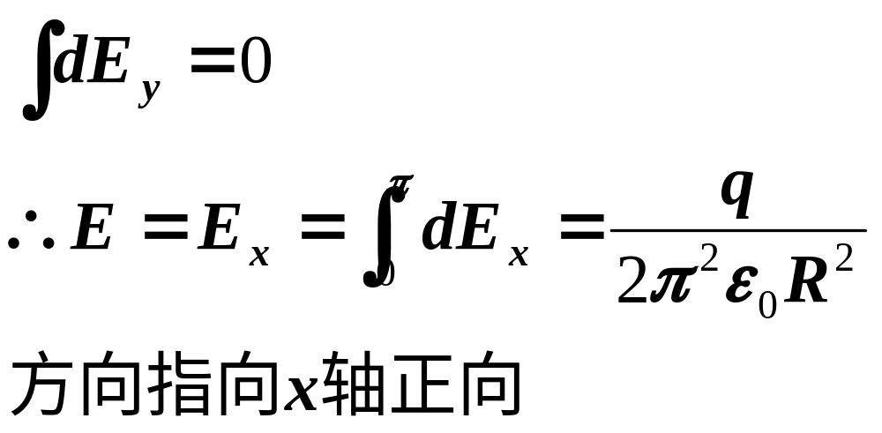
解
y
+
+
+
o
x
+
R
+

Slide 5
3 有一边长为a的正方形平面，在其中垂线上距中心O点a/2处，有一电荷量为q的正点电荷，如图，则通过该平面的电场强度通量为多少?
a
o
q
a
a/2

Slide 6
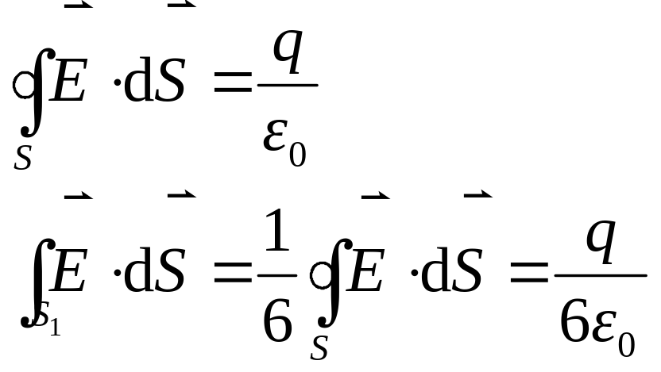
解
作边长为a的立方体，q位于立方体中央：
a
o
q
a
a/2
(高斯面S)

Slide 7

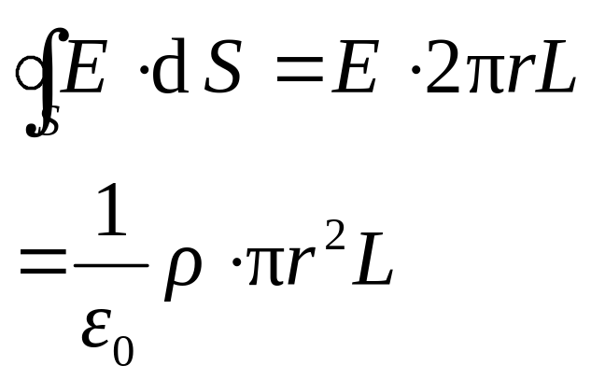
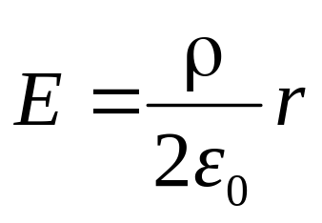
4 一半径为R的无限长均匀带电圆柱体,体电荷密度为 ，求圆柱体内距离轴线为r处的电场强度.
r
解
作高斯面如图
L

Slide 8
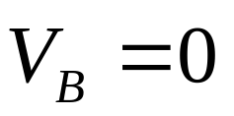
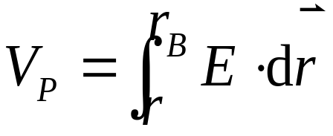

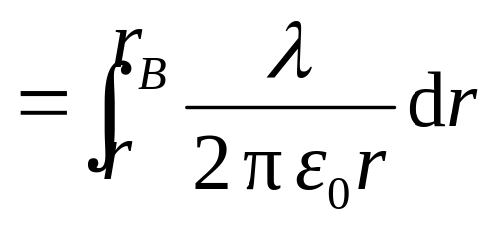



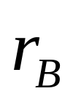

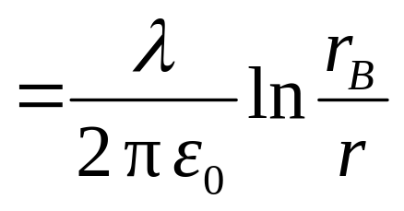
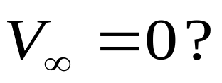
5 “无限长”带电直导线的电势.
解
令
讨论：能否选

Slide 9
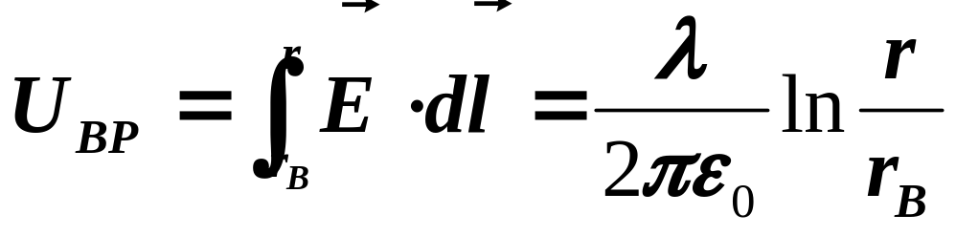
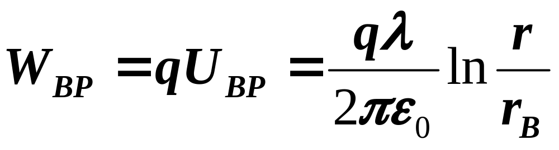
将q从B移到P,电场力所做的功为:

Slide 10
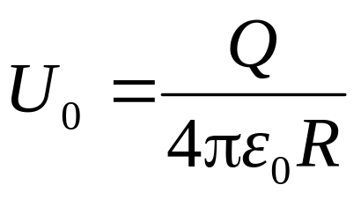
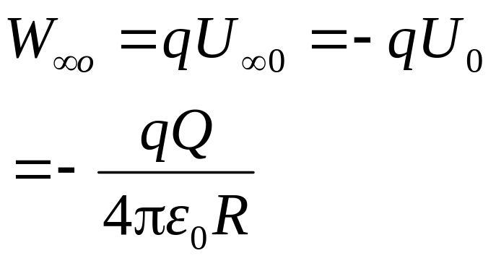
6. 真空中一半径为R的半圆细环，均匀带电Q. 设无穷远处为电势零点，求圆心O处的电势U₀ . 若将一带电荷量为q的点电荷从无穷远处移到圆心O处，求电场力做的功W.
解
Q
R
q
O

Slide 11
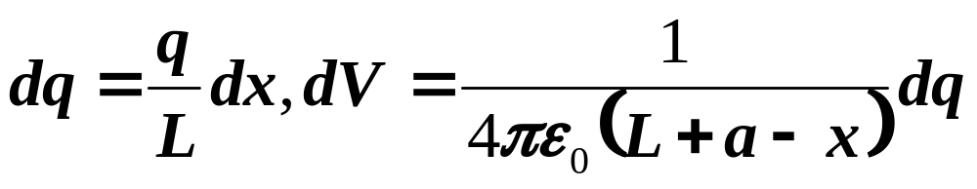
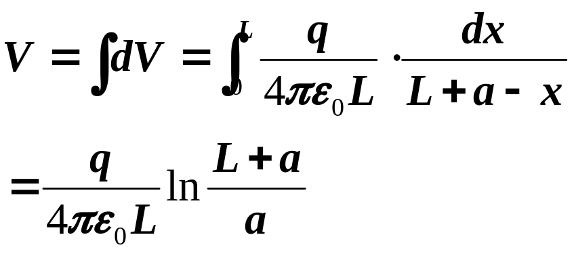
L q
P
O
a
X
dx
7.一长为L、均匀带电q的细棒,求在其延长线上,距其一端为a的P点的电势.
解

Slide 12
8 真空中有一均匀带电球面,半径为R，总电荷量为Q(Q>0)，今在球面上挖去一很小面积dS，设其余部分的电荷仍均匀分布，求挖去后球心处的电场强度
和电势.
Q
dS

Slide 13
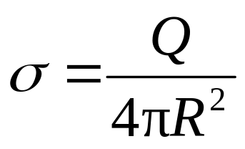
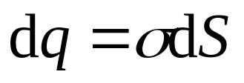
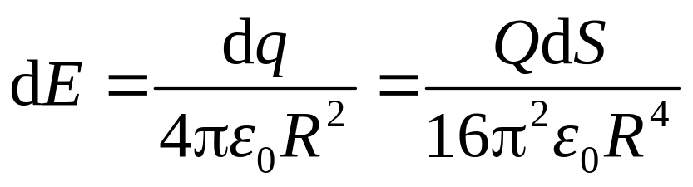
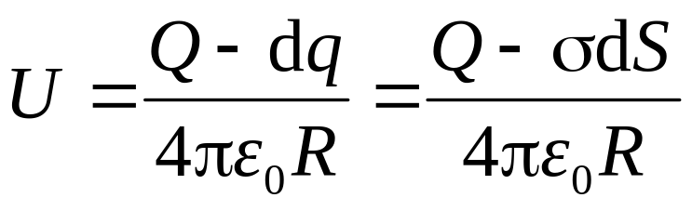
解
Q
dS
E

Slide 14
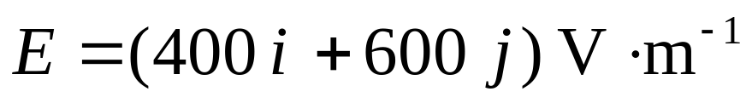
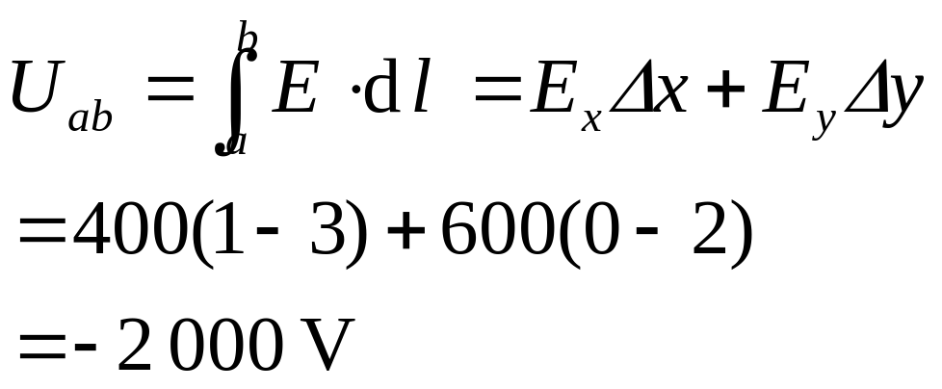
9 已知一匀强电场的电场强度表达式为
，求点a(3,2)和点
b(1,0)间的电势差U_{ab}
解

